Slide 1
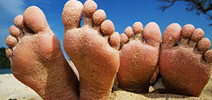
WELKOM
Presentatie
Oncologie en Voetzorg

Slide 2
EVEN VOORSTELLEN
Moerkerke Eveline
Verpleegkundige, wondzorgreferente, gespecialiseerd voetverzorger

Slide 3
ONCOLOGIE EN VOETZORG
Onze presentatie over voetzorg heeft als doel:
Wat wij voor uw voeten kunnen betekenen
Om uw voeten in een zo optimaal mogelijke conditie te brengen en te houden
Een belangrijke richtlijn voor kankerpatiënten is het voorkomen van infectie. OVV’ers kunnen hier een belangrijke bijdrage aan leveren door met adequate voetzorgverlening infecties aan de voeten te voorkomen

Slide 4
NIEUWE OPLEIDING OVV
In 2013 is Mischa Nagel gestart met een specialistische opleiding voor de pedicure die zich specifiek richt op mensen met kanker
Specialistische voetzorg bij kankerpatiënten is gericht op samenwerking met het oncologisch behandelteam, veiligheid en effectiviteit
september 2019 | pagina 4

Slide 5
OPLEIDING OVV
Er is kennis en kunde voor nodig om deze specifieke groep patiënten mensen goed te kunnen:
ADVISEREN
BEGELEIDEN
BEHANDELEN

Slide 6
DE ONCOLOGISCH VOETZORGVERLENER OVV
Een oncologisch voetzorgverlener OVV is een voetzorgverlener die gespecialiseerd is in voetverzorging bij kankerpatiënten. Zij/hij werkt samen met het oncologisch behandelteam en vraagt voor het uitvoeren van invasieve handelingen ALTIJD toestemming aan de oncoloog. Dit is voor uw veiligheid zeker als u chemotherapie krijgt.
De oncologisch voetzorgverlener OVV kan alleen uw veiligheid garanderen als u toestemming geeft voor deze communicatie
De oncologisch voetzorgverlener OVV werkt altijd volgens de richtlijnen OVV. UW VEILGHEID STAAT ALTIJD VOOROP

Slide 7
DE ONCOLOGISCH VOETZORGVERLENER OVV
Verzorgt uw voeten
Screent voeten
Herkent bijwerkingen van kankerbehandelingen
Kan hierover communiceren met uw behandelteam
Vraagt toestemming zorghandelingen uit te voeren
Doet dit volgens richtlijnen

Slide 8
WAT LEREN WE TIJDENS DE OPLEIDING
Wat is kanker
Welke behandelingen zijn er
Welke bijwerkingen kunnen zich voordoen aan huid en nagels
Wanneer mogen we geen behandeling geven
Communicatie
Samenwerking
Welke massage mag ik geven en wanneer

Slide 9
BIJ DE OPLEIDING HOORT EEN STAGE
twee dagen op oncologische afdeling ziekenhuis
We kijken met verpleegkundigen mee hoe we de geleerde stof in praktijk kunnen brengen.
We zien wat u allemaal in het ziekenhuis meemaakt
Er wordt door de verpleging gekeken of onze manier van communiceren goed is

Slide 10
IN DE STOEL BIJ DE OVV
Bij de eerste afspraak altijd een intake gesprek
Vragenlijst
Klachten
Ziekteverleden
“Wordt u op dit moment actief behandeld?”

Slide 11
SCREENING
Voordat u een behandeling krijgt kan een ovv uw voeten onderzoeken op
Voetproblemen
Huidproblemen
Wondjes
Nagelaandoeningen
Schimmelinfecties

Slide 12
SIGNAALFUNCTIE
Uw huid
Uw nagels
Veranderingen kunnen een indicatie zijn voor een verwijzing naar het behandelteam

Slide 13
BIJWERKING BEHANDELINGEN
Targeted therapie (doelgerichte therapie) en chemo geven bijwerkingen aan handen en voeten
Hand – Voet Syndroom
Hand Voet Huid Syndroom
Nagelproblemen
Zenuw beschadigingen = neuropathie

Slide 14
HAND-VOET SYNDROOM KLACHTEN
Blaren
Infecties
Jeuk
Pijn en gevoeligheid
Roodheid
Schilferende en vervellende huid
Zwelling aan beide voeten tegelijkertijd

Slide 15
HAND VOET SYNDROOM

Slide 16
NEUROPATHIE = ZENUWBESCHADIGING
Tintelend gevoel
Brandend gevoel
Doof gevoel
Pijn
LET OP !!!

Slide 17
PIJN AANGEVEN

Slide 18
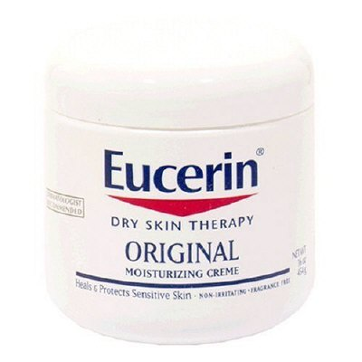
DROGE HUID
Smeren, smeren en nog eens smeren
Goede voeten crème
Vette voeten crème
Sokjes aan over de crème

Slide 19
ZORG VOOR UW VOETEN
Controleer schoenen
Controleer sokken
Niet op blote voeten lopen
Langdurige druk vermijden
Voetspiegel

Slide 20
VOETSPIEGEL

Slide 21
VOETEN AFDROGEN
Niet afdrogen met een ruwe handdoek
Tissue tussen de tenen gebruiken
Elke dag schone sokken

Slide 22
HOE ZIEN VEEL VOORKOMENDE KLACHTEN ERUIT?
Schimmelnagel
Pseudomonas infectie
Kloven/Fissuren
Ingroeiende nagel
Ontstoken teen
Vervelling van de huid
Overmatige eeltvorming
Xerose (droge huid)

Slide 23
SCHIMMELNAGEL

Slide 24
KLOVEN

Slide 25
ONTSTOKEN TEEN

Slide 26
VERVELLING VAN DE HUID

Slide 27
Knippen van nagels
Dunner frezen van verdikte nagels
Verwijderen van eelt
Verwijderen van likdoorns
Regulatie van ingroeiende nagels
Advies voetverzorgingsproduct
Advies over schoenen
Advies over zelfzorg gedurende de behandeling
BEHANDELING OVV

Slide 28
OVV KAN OMGAAN MET
Emoties
Geheimhoudingsplicht
U krijgt een overdracht mee voor de oncologisch verpleegkundige of arts
Werkt altijd met toestemming van de behandeld arts of verpleegkundige

Slide 29
OVV weet wanneer wel en niet masseren
Speciale massagetechnieken
Er wordt geen druk toegepast
Ontspanning
Minder stress
Positieve invloed op angstgevoelens en depressiviteit
VOET EN ONDERBEEN MASSAGE

Slide 30
OVV werkt samen met andere disciplines:
Huisarts
Oncoloog
Oncologisch verpleegkundige
Podotherapeut
Praktijkondersteuner huisarts
SA
MEN
WER
KING

Slide 31
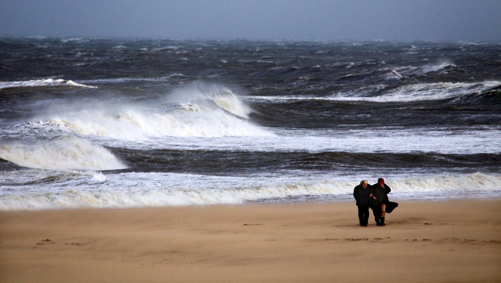
SAMEN……..
“Wij hopen samen met u een eindje mee te lopen…!!!”

Slide 32
Wat hebben we in 5 jaar onco-voetzorg bereikt?
Uit klinische evaluaties staan hieronder een aantal quotes van kankerpatiënten met voetproblemen.
We weten het al veel langer maar goede gespecialiseerde voetzorg bij kankerpatiënten levert een belangrijke bijdrage aan kwaliteit van leven. Als u onderstaande opmerkingen leest zult u dat vast met me eens zijn
“ Ontsteking en losliggende nagel zijn verdwenen, blauwe nagels zijn langzamerhand aan het verdwijnen.”
“ De behandelingen waren intensief en heel goed. Bruikbare adviezen gekregen.”
“ De kwetsbaarheid van mijn voeten is afgenomen.”
“ Ze probeert altijd oplossingen te vinden of hulpstukken om mijn klacht te minderen zodat ik nog activiteiten kan doen en zo min mogelijke pijn te voelen.”

Slide 33
Wat hebben we in 5 jaar onco-voetzorg bereikt?
“Door (steeds) minder last aan de voeten kan ik weer beter wandelen.”
“Ik kan weer wandelen en hardlopen, pijnvrij, verbetering van de klachten. Pijn wordt dragelijker was heel geruststellend dat ik naar iemand toe kon die er verstand van had en nodige kon doen!”
“De infecties en pijn zijn verdwenen. Nu ik geen zere tenen meer heb, is mijn stemming er op vooruitgegaan.”
“De drukplekken van extra eeltvorming goed behandeld - ook goed op mijn diabetes 2 gelet - Kennis en vertrouwen vooral en er ontstaat een zekere band.”
“Van behoorlijk pijn bij lopen, naar pijnvrij is natuurlijk positief te noemen. Ik kan weer wandelen met de hond en starten met sporten, hardlopen.”
“Mijn pedicure OVV verzorgde mijn voeten al voor het oncologisch traject, maar ik heb veel aan de adviezen die zij geeft.”
“Het is jammer dat ik niet eerder een doorverwijzing kreeg voor de OVV. Dit had klachten kunnen besparen. Mijn pedicure heeft mijn klachten snel en professioneel behandeld maar haar positieve uitstraling maakte ieder bezoek extra prettig. Tevens deelde ze extra kennis en ervaring wat mij hielp op andere gebieden.”

Slide 34
Wat hebben we in 5 jaar onco-voetzorg bereikt?
“ Oncologische Voetzorg(OVV) zou automatisch een onderdeel moeten zijn van de nazorg Kanker / bijwerkingen Chemo. en vergoed dient te worden door de zorgverzekeraar!!!”
“ Ik vond dat ik erg plezierig en steunend en rustig werd geholpen, dit heeft mij in het moeilijke traject van kanker goed geholpen.”
“ Ik ben heel tevreden over de zeer kundige en flexibele en respectvolle behandeling door mijn OVV. Alle oncologische patiënten zouden minstens één keer bij een OVV moeten langsgaan.”
“ Mijn behandeling startte met een crisis (permanent ontstoken tenen) en is geëvolueerd naar onderhoud om de 8 weken. Ik heb er vertrouwen in dat mijn OVV me ook in de toekomst prima zal verzorgen.”
“ Zonder mijn ovv zou ik ernstige problemen hebben gehad omdat mijn nagels van mijn tenen los kwamen te zitten door de chemo en daar in het ziekenhuis geen enkele vorm van ondersteuning was.”
“ Er kwamen ontstekingen onder mijn nagels die gelukkig dankzij mijn ovv direct werden verwijderd want zij weet dat ik ook diabeet ben en dat de ontsteking bij mij ernstige gevolgen zou kunnen hebben.”

Slide 35
Wat hebben we in 5 jaar onco-voetzorg bereikt?
Oncologisch Voetzorgverleners OVV staan geregistreerd in de digitale verwijsgids oncologie van het IKNL. Oncologen en oncologisch verpleegkundigen gebruiken deze verwijsgids om zorgverleners te zoeken die aanvullende veilige zorg kunnen verlenen. De afkorting ‘OVV’ is overigens een merk waarvan de naam en het eigendom bescherm zijn (vandaar de ®). We hanteren strikte normen aan het voeren van deze merknaam ‘brand’ en zorgverleners die daar niet (meer) aan voldoen, mogen de naam OVV derhalve niet te gebruiken.
Samenwerking en communicatie is er ontstaan tussen voetzorgverlener en oncologische teams waardoor er minder relevante informatie verloren gaat.
Op 66 oncologische afdeling kunnen OVV-studenten
Het onderwijs wordt geborgd door The Foundation for Oncology Footcare waar professor Lacouture de leiding heeft van de Medical Advisory Board. Deze board bestaat verder uit prof. Haneke, Professor Beele, Professor Mark Tagoe, Professor Vincent Sibaud.

Slide 36
Wat hebben we in 5 jaar onco-voetzorg bereikt?
Er is een digitaal patiëntenplatform waarop patiënten kunnen lezen over de kwaliteiten van de Oncologisch Voetzorg Verlener OVV en wat er van hen verwacht kan worden. Via dit platform zijn alle OVV’er s opgenomen in de zorgkaart.
Er zijn richtlijnen geschreven voor de oncologische voet
Er zijn inmiddels twee wetenschappelijke artikelen geaccepteerd door “peer reviewed” medical journals waarvan er al één is geplaatst; publicatie van het tweede volgt binnenkort.
Mischa Nagel heeft met een team van experts een artikel gepubliceerd in The ASCO post waarop 40.000 oncologen wereldwijd geabonneerd zijn.
Er is in 2018 een pilotstudie gedaan met veertien kankerpatiënten met HVS-graad 2 om te kijken of pre-orthopeadisch schoeisel invloed kan hebben op de kwaliteit van leven. Deze studie moet nog gepubliceerd worden.
OVV’ ers volgen elk jaar een verplichte nascholing en zijn dus goed geïnformeerd over nieuwe ontwikkelingen.
OVV’ers blijven met elkaar verbonden door een gesloten digitaal groepskanaal (momenteel Facebook)

Slide 37
Wat hebben we in 5 jaar onco-voetzorg bereikt?
Het curriculum wordt verzorg door topdocenten die ieder expert zijn op hun eigen “gebied”.
Via de coulance regelingen vergoeden steeds meer ziektekostenverzekeraars de voetzorgbehandelingen.
We zijn de eerste in de wereld die over een periode van drie jaar, 971 patiëntcasussen hebben geanalyseerd om de effecten van gespecialiseerde onco-voetzorg wetenschappelijk in kaart te brengen. Aangepaste data wordt jaarlijks gepubliceerd.
Dit jaar is de casussen zo ingericht dat er een duidelijke scheiding is tussen wat de patiënt zelf heeft ingevuld en wat de OVV’er heeft ingevuld. Als dit goed lukt kan volgend jaar toestemming worden gevraagd aan de medisch ethische commissie en dan is deze data geschikt voor wetenschappelijk onderzoek. 70% van de kankerpatiënten die bij een OVV’er terechtkomen is op verwijzing van een oncologisch team.
En uit de jaren 2016, 2017 en 2018 bleek al dat zorg van de oncologisch voetzorgverlener OVV heel veel mensen verlichting geeft, een korte screening uit de voorlopige inzendingen in 2019 geeft aan dat de OVV’er goede zorg verleent aan de oncologische patiënt met heel veel inzet, liefde en resultaat en dat deze zorg hoog wordt gewaardeerd. Patiënten zijn blij met deze zorg die ze ontvangen. Want om de patiënt gaat het uiteindelijk!
In een recente enquête onder OVV’ers gaf 98% aan trots te zijn op hun OVV ‘schap’ en gaf 96% aan hun dat patiënten de specialistische zorg en kennis waarderen en erkennen.

Slide 38
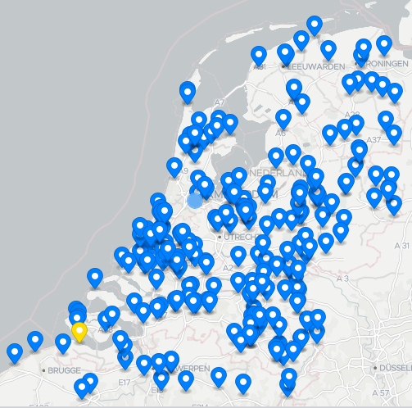
VRAGEN?????
Heeft u nog vragen?
Ovv bij u in de buurt?
Kijk op de Oncofoot.com zorgkaart
Oncofoot.com is het patiënten-platform van OVV. U kunt hier precies nalezen wat onze competenties zijn en wat u van ons kunt verwachten.
Over de opleiding OVV:
MischaNagel.nl/ovv
MischaNagel.nl/ovv-info

Slide 39
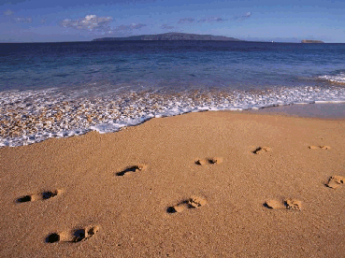
BEDANKT
Voor uw aandacht!

